Slide 1


Trò chơi: Hái hoa dân chủ
Giáo viên: Chu Thị Tuyết Mai
Trường MN Quốc Tuấn

Slide 2







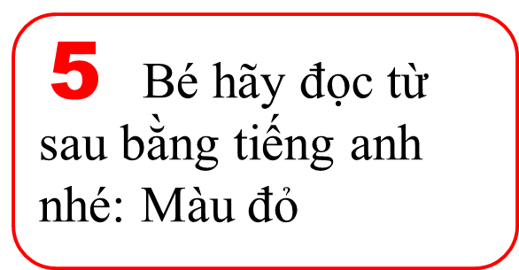
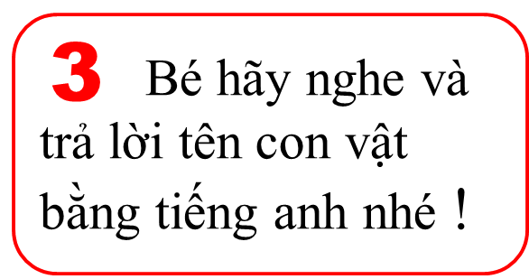
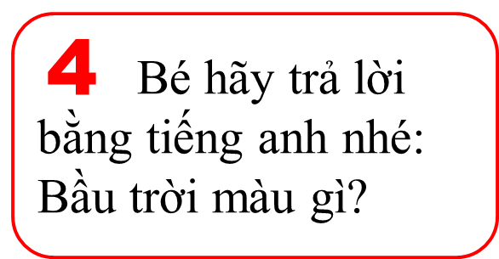
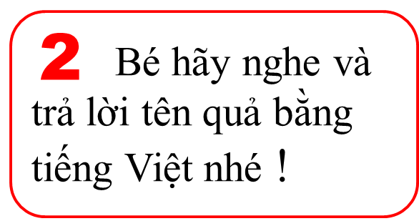
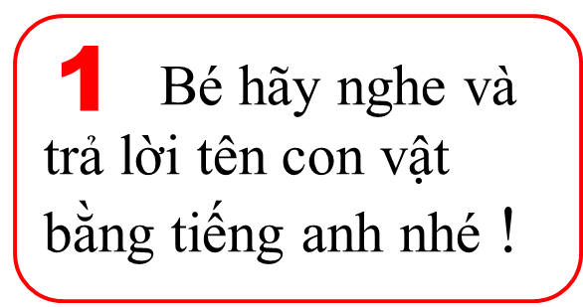
Bé hãy chọn một bông hoa bất kì nhé !

